Slide 1
Актуальные вопросы формирования отчетности по результатам контроля в финансово-бюджетной сфере
Заместитель начальника
Контрольно-аналитического управления в финансово-бюджетной сфере
В.Б. Ильичёва
Геленджик, 2018

Slide 2
Итоги формирования отчетности по результатам контрольной деятельности в ФБС за 2017 год и задачи на 2018 - 2019 годы
Регламентированная отчетность (постоянные)
Нерегламентированная отчетность (2017 год)
Наименование отчета
Кол-во позиций в отчете
Обеспечение внутриведомственной потребности в информации о текущих показателях исполнения функций по контролю в ФБС
Ежегодный отчет о результатах проведения Федеральным казначейством КМ в финансово-бюджетной сфере (представление в Минфин России до 1 марта, приказ МФ РФ от № 67н)
Доклад в Минфин России «Основные результаты контрольной деятельности и наиболее значимые мероприятия по контролю в финансово-бюджетной сфере, проведенные Федеральным казначейством в 2017 году»
9 600 позиций
Ежегодное федеральное стат. наблюдение «Сведения об АП с сфере экономики» (форма № 1-АЭ)
(представление в Росстат до 15 марта, приказ от 31.08.2017 № 564)
Запросы Аппаратов полномочных представителей Президента РФ в ЦФО и ЮФО (запрос данных; АС Планирование)
18 900 позиций
Отчет о результатах осуществления полномочий по контролю в финансово-бюджетной сфере
(приказ ФК от 26.12.2016 № 494)
3 195 895 позиций
Запрос Аналитического центра при Правительстве РФ
(АС Планирование)
Отчеты о ходе реализации и оценке эффективности ГП РФ «Управление государственными финансами и регулирование финансовых рынков»
1 подпрограмма,
3 позиции
Запрос Генеральной прокуратуры РФ (АС Планирование)
Представление информации в МВД России (поручение Председателя Правительства РФ Д.А. Медведева по ТЭК)
646 позиций,
описание 64 КМ
Запрос Следственного комитета РФ (АС Планирование)
Запрос Минфина России (АС Планирование)
Информация по контролю в финансово-бюджетной сфере
для включения в Итоговый доклад ФК
Запрос Минюста России (запрос данных)
Задача на 2018 - 2020 годы: повышение эффективности и производительности труда путем сокращения времени на подготовку отчетности по мере внедрения доработок в АС Планирование / перехода на новую технологическую платформу в целях высвобождения ресурсов ЦАФК и УФК от рутинных операций и использования рабочего времени на аналитику, новые проекты
отчетность автоматизирована
частичная автоматизация
планируется автоматизировать в 2019 году

Slide 3
Основные нарушения при внесении сведений по КМ в АС Планирование
Обратить особое внимание:
на разделение ролей по:
1) вводу информации в АС Планирование и
2) своду и проверке введенных данных на соответствие первичным документам
(типовые положения об отделах, приказ № 130)
на качество коммуникаций между отделами
в ТОФК, в т.ч. на своевременное получение контрольным блоком данных о поступивших платежах с первичными документами
Несоответствие внесенных данных в карточку КМ первичным документам
Отсутствие первичных документов
Несвоевременный ввод данных в АС Планирование
Неполное использование функционала АС Планирование при заполнении карточек КМ
Ошибки при заполнении числовых значений (неправильная разрядность)
Неполный ввод сведений из первичных документов
После формирования отчетности в Свод-Смарте корректировка переданных сведений в АСП недопустима!

Slide 4
Вопросы, проблемы и направления их решения
Отсутствует нарушение в Классификаторе нарушений
Внесение изменений в Классификатор нарушений
Занесение в АСП сведений о результатах КМ по акту
и по отчету с учетом возражений
Планируется формирование 2 вкладок (доработка АСП):
«Данные по акту» и «Данные по отчету»
Отражение сведений об административных расследованиях
Занесение информации - после утверждения изменений в приказ ФК № 494
Определение даты КМ во вкладке «Общие» в карточке КМ в АСП
Указывается дата подписания акта
Срок размещения документов в АСП
- в течение 3х рабочих дней
Изменение срока не планируется, контроль за своевременностью внесения сведений будет усилен
Расхождение сведений о начисленных и поступивших штрафах КАУвФБС и УД
Сопоставление отчетности с данными формы 0503169, формируемой в соответствии с приказом Минфина России от 28 декабря 2010 г. № 191н
Notes:
В целях осуществления мониторинга контрольной деятельности приказом № 494 утверждены основные формы мониторинга хода и результатов контрольных мероприятий Федерального казначейства, рассмотрения обращений граждан и организаций которые представляются еженедельно.
В 2017 году мониторинг контрольной деятельности Федерального казначейства осуществлялся еженедельно на постоянной основе.
Ведение мониторинга позволило своевременно выявлять и предотвращать риски нарушения сроков осуществления Федеральным казначейством отдельных действий в рамках исполнения контрольных функций и принимать меры для их недопущения, а также своевременного устранения причин их возникновения.
1. В настоящее время существуют 5 форм мониторингов, которые включены в приказ № 494.
2. В настоящее время согласовывается новая редакция Приказа № 494, где актуализированы имеющиеся формы мониторингов и добавлены еще 5 новых форм мониторингов, которые касаются исполнения централизованных заданий и процессуальной реализации контрольных мероприятий.
3. Еженедельно данные формы мониторинга докладываются руководителю (заместителю руководителя) Федерального казначейства о ходе исполнения контрольных мероприятий.
3. Регулярно сводная информация докладывается Министру финансов Российской Федерации.
4. В новой редакции Приказа № 494 данные формы мониторинга будут загружены в АС Планирование.
5. В новой редакции Приказа № 494 - распространяем формы мониторингов на все УФК (ведение мониторингов будет обязательным в УФК!), соответственно это позволит нам получать информацию по всей стране.
6. После выхода новой редакции Приказа № 494 данные формы будут реализованы в АС Планирование, что облегчит их ведение и обеспечит доступ ко всей необходимой информации в автоматизированном режиме.

Slide 5


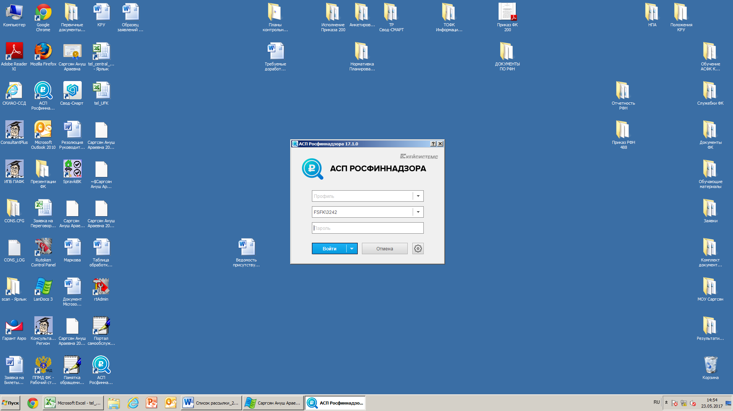
Внесение изменений в Классификатор нарушений
Замечания
Предложения УФК в Классификатор
(по письму ФК от 28.03.2018
№ 07-04-05/21-5205)
КАУвФБС
Свод, анализ, формирование проекта изменений
Контрольные управления ФК
Юридическое управление ФК
Согласованный
проект изменений
Предложения контрольных управлений ФК
Замечания, предложения
Статистика поступления предложений по изменению Классификатора:
Апрель – 31
Май – 13
Июнь – 23
Согласованные изменения в Классификатор
Направление Руководителю ФК
Утвержденные изменения в Классификатор
АС Планирование

Slide 6

Направления деятельности объектов контроля с наибольшим объемом изменений в Классификатор
Использование средств соответствующих бюджетов бюджетной системы Российской Федерации, межбюджетных трансфертов и бюджетных кредитов, предоставленных другому бюджету бюджетной системы Российской Федерации, а также соблюдение условий договоров (соглашений) о предоставлении средств из бюджета, государственных (муниципальных) контрактов, соблюдения целей, порядка и условий предоставления кредитов и займов, обеспеченных государственными и муниципальными гарантиями, целей, порядка и условий размещения средств бюджета в ценные бумаги.
Соблюдение требований Федерального закона от 5 апреля 2013 г. № 44-ФЗ «О контрактной системе в сфере закупок товаров, работ, услуг для обеспечения государственных и муниципальных нужд» и иных нормативных правовых актов о контрактной системе в сфере закупок товаров, работ, услуг для обеспечения государственных и муниципальных нужд.
Осуществление органами государственного (муниципального) финансового контроля, являющимися органами (должностными лицами) исполнительной власти субъектов Российской Федерации (местных администраций), контроля за соблюдением Федерального закона от 5 апреля 2013 г. № 44-ФЗ «О контрактной системе в сфере закупок товаров, работ, услуг для обеспечения государственных и муниципальных нужд».
Использование средств Фонда содействия реформированию жилищно-коммунального хозяйства.
Иные направления деятельности, в отношении которых контроль осуществляется Федеральным казначейством как органом внутреннего государственного (муниципального) финансового контроля.

Slide 7

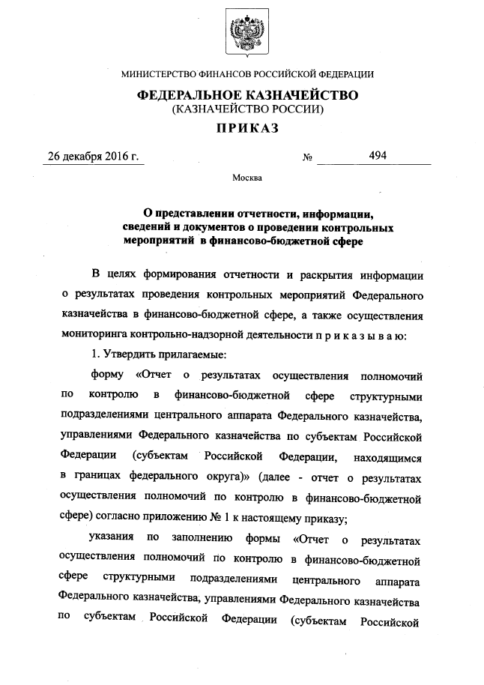
Внесение изменений в приказ ФК от 26.12.2016 № 494
№ 494
от 26.12.2016
ПРОЕКТ ПРИКАЗА
Отдельные дополнения в отчетные формы:
об экспертизах и исследованиях, проводимых
во время КМ;
о выявленных недостатках;
о представлениях и предписаниях, обжалуемых
в ФК и суде;
об административных расследованиях;
разделом о затратах на осуществление контроля
в финансово-бюджетной сфере.
Раздел о затратах на осуществление контроля в финансово-бюджетной сфере будет формировать и представлять в КАУвФБС ФКУ «ЦОКР», а не УФК.
ОРРП дополняется графами, разделяющими МБТ
на дотации, субсидии, субвенции, иные МБТ.
Предусматривается ответственность руководителей ТОФК за полноту, достоверность и своевременность представления отчетности.
Изменяется срок предоставления отчетности за год
– не позднее 20 января года, следующего за отчетным.
Актуализированы имеющиеся формы мониторингов, существенно дополнен состав форм.
Ведение - обязательное и в УФК.
«О представлении отчетности, информации, сведений, документов о проведении контрольных мероприятий в финансово-бюджетной сфере и осуществлении мониторинга контрольной деятельности»

Slide 8
Текущая отчетность – мониторинг контрольной деятельности в ЦАФК
Еженедельный сбор, проверка и свод информации
В новой редакции
Приказа 494:
1
Информация о ходе выполнения Плана контрольных мероприятий
Формы и требования
к срокам ведения в УФК
Информация о ходе осуществления внеплановых контрольных мероприятий (ВКМ)
2
Информация о ходе осуществления ВКМ, проводимых УФК по поручениям ЦАФК
3
4
Мониторинг соблюдения сроков рассмотрения обращений (поручений) граждан
Информация о ходе исполнения поручений Контрольной комиссии ФК
5
6
Реализация
в АС Планирование
Сведения об исполнении централизованных заданий
7
Информация о направленных Федеральным казначейством предписаниях
8
Информация о направленных Федеральным казначейством представлениях
9
Информация о направленных уведомлениях о применении бюджетных мер принуждения
10
Информация о вынесенных постановлениях об административных правонарушениях
Notes:
В целях осуществления мониторинга контрольной деятельности приказом № 494 утверждены основные формы мониторинга хода и результатов контрольных мероприятий Федерального казначейства, рассмотрения обращений граждан и организаций которые представляются еженедельно.
В 2017 году мониторинг контрольной деятельности Федерального казначейства осуществлялся еженедельно на постоянной основе.
Ведение мониторинга позволило своевременно выявлять и предотвращать риски нарушения сроков осуществления Федеральным казначейством отдельных действий в рамках исполнения контрольных функций и принимать меры для их недопущения, а также своевременного устранения причин их возникновения.
1. В настоящее время существуют 5 форм мониторингов, которые включены в приказ № 494.
2. В настоящее время согласовывается новая редакция Приказа № 494, где актуализированы имеющиеся формы мониторингов и добавлены еще 5 новых форм мониторингов, которые касаются исполнения централизованных заданий и процессуальной реализации контрольных мероприятий.
3. Еженедельно данные формы мониторинга докладываются руководителю (заместителю руководителя) Федерального казначейства о ходе исполнения контрольных мероприятий.
3. Регулярно сводная информация докладывается Министру финансов Российской Федерации.
4. В новой редакции Приказа № 494 данные формы мониторинга будут загружены в АС Планирование.
5. В новой редакции Приказа № 494 - распространяем формы мониторингов на все УФК (ведение мониторингов будет обязательным в УФК!), соответственно это позволит нам получать информацию по всей стране.
6. После выхода новой редакции Приказа № 494 данные формы будут реализованы в АС Планирование, что облегчит их ведение и обеспечит доступ ко всей необходимой информации в автоматизированном режиме.

Slide 9
Виды мониторинга осуществления и реализации результатов КМ в ФБС
1. Мониторинг осуществления контрольных мероприятий в финансово-бюджетной сфере
Мониторинг осуществления плановых КМ
Мониторинг осуществления внеплановых КМ
Мониторинг осуществления ВКМ, проводимых УФК по поручениям ЦАФК
Мониторинг осуществления плановых КМ
Мониторинг осуществления внеплановых КМ
Мониторинг по поручениям КК УФК
Ц А Ф К
У Ф К
Мониторинг по ЦЗ
Мониторинг по поручениям
КК ФК
Мониторинг по обращениям
Мониторинг по обращениям
2. Мониторинг реализации результатов контрольных мероприятий в финансово-бюджетной сфере
Мониторинг по предписаниям
Мониторинг по представлениям
Мониторинг
направленных УБМП
Мониторинг по предписаниям
Мониторинг по представлениям
Мониторинг
направленных УБМП
Ц А Ф К
У Ф К
Мониторинг
вынесенных постановлений об АП
Мониторинг
вынесенных постановлений об АП

Slide 10
Организация мониторинга контрольной деятельности в ЦАФК
2017 – 2018 годы
Перспективная модель (2018 – 2019 годы)
Владельцы информации
Ввод информации и документов в карточки КМ в АС Планирование
Автоматическое формирование свода по структурному подразделению, направление в общий свод в АС Планирование
КАУвФБС
ОрАО
Автоматическое формирование общего свода в АС Планирование
Проверка данных по первичным документам – автоматизация по мере интеграции с внешними системами
Автоматическая проверка дат событий на соответствие плановым срокам
Анализ данных, формирование справки для руководства
Владельцы информации
Заполнение сведений в формате Excel
Передача данных от структурного подразделения в свод по Ландоксу
КАУвФБС
ОрАО
Сбор и свод сведений в формате Excel
Проверка данных по первичным документам
Проверка дат событий и документов на соответствие плановым срокам
Анализ данных, формирование справки для руководства

Slide 11
СПАСИБО ЗА ВНИМАНИЕ!

